Slide 1
Страны неолитической области

Slide 2
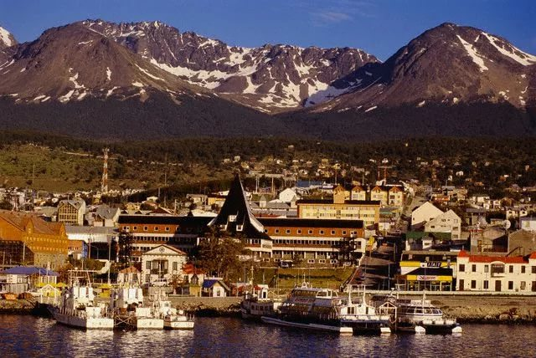

Аргентина

Slide 3
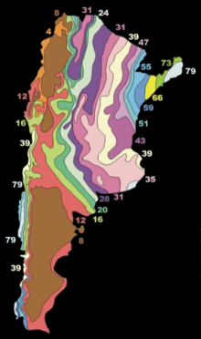
Климат Аргентины

Slide 4
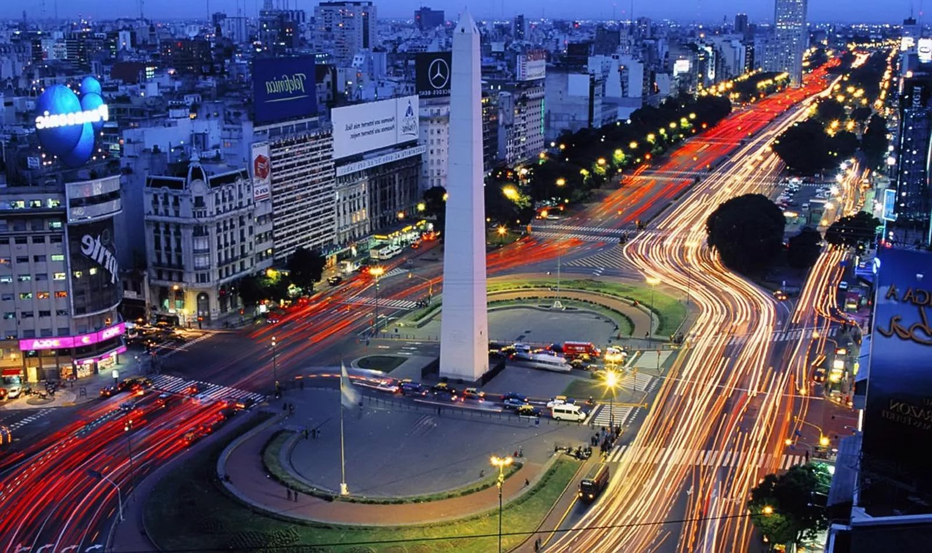
Буэнос-Айрес

Slide 5
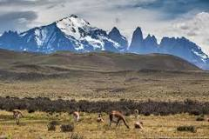
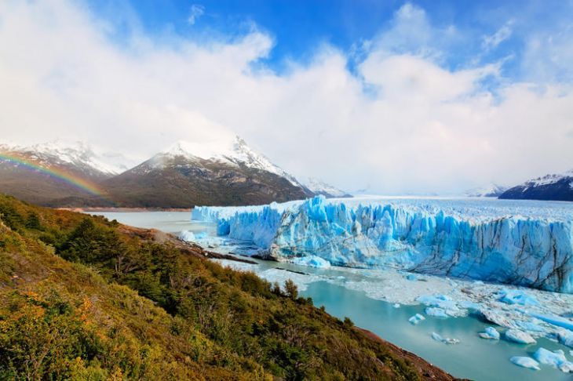
Патагонское плато

Slide 6
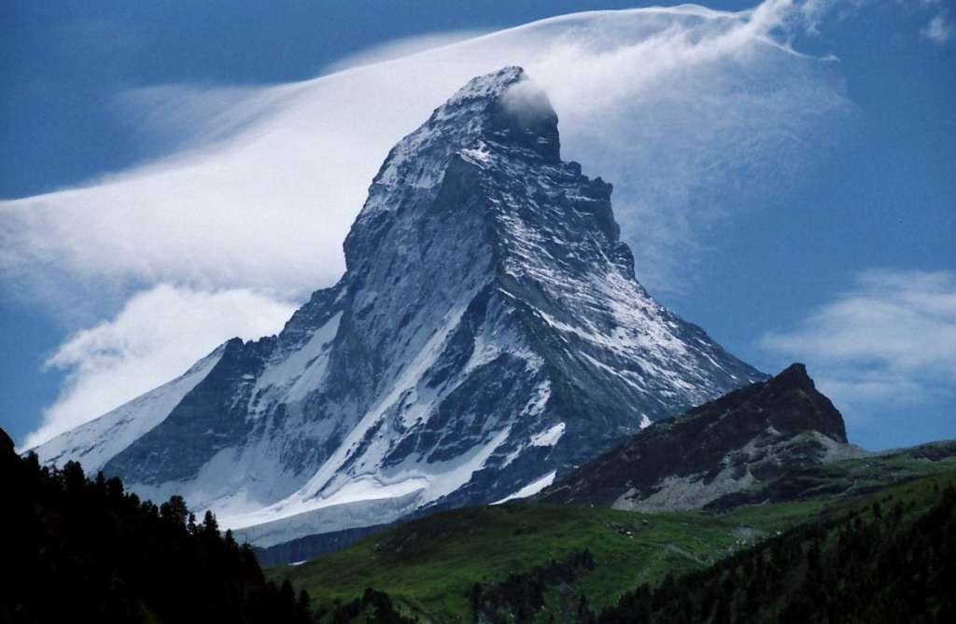
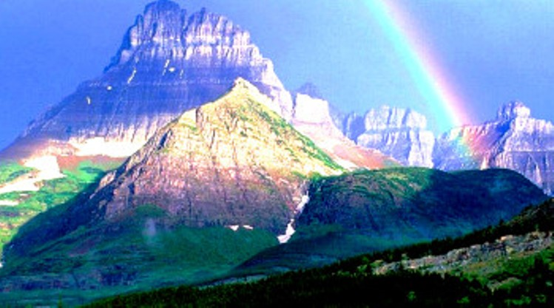
Гора Аконкагуа

Slide 7
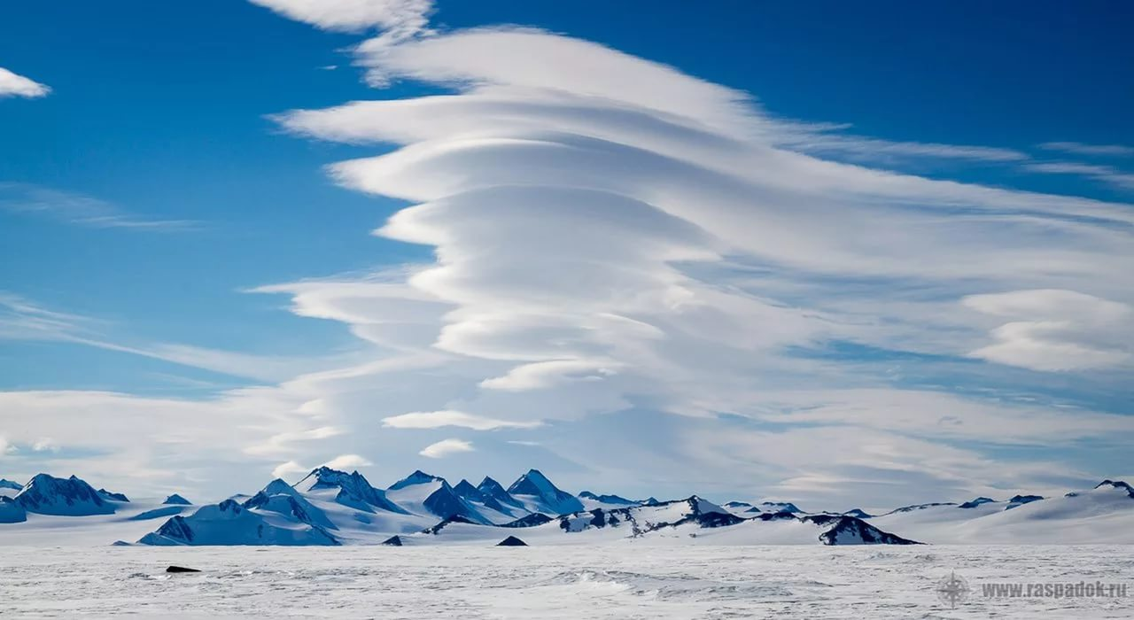
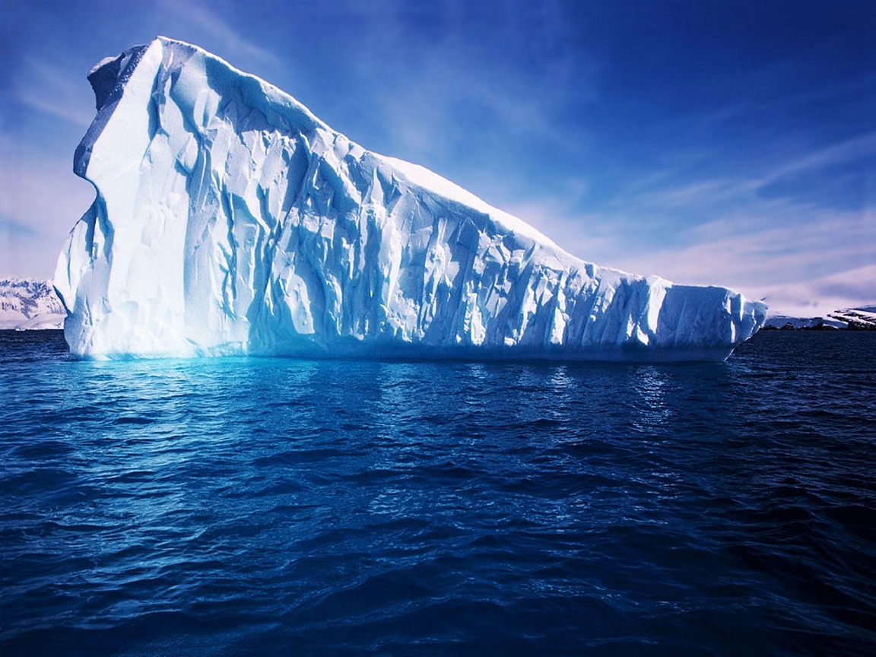
Антарктида

Slide 8
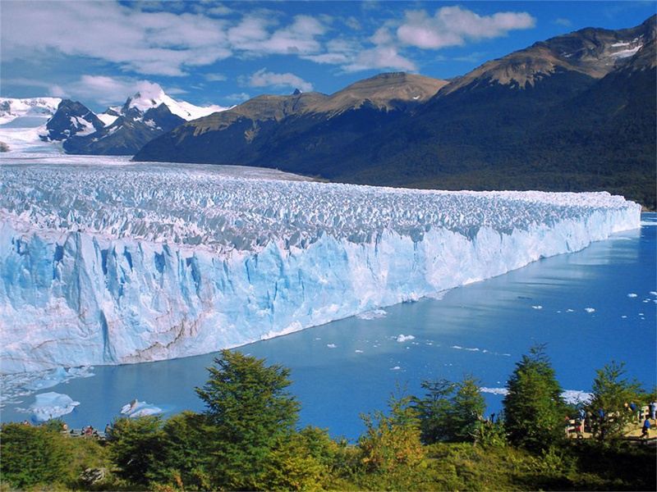
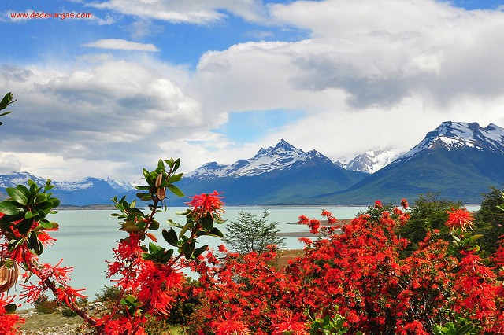
Национальный парк Лос-Гласиарес

Slide 9
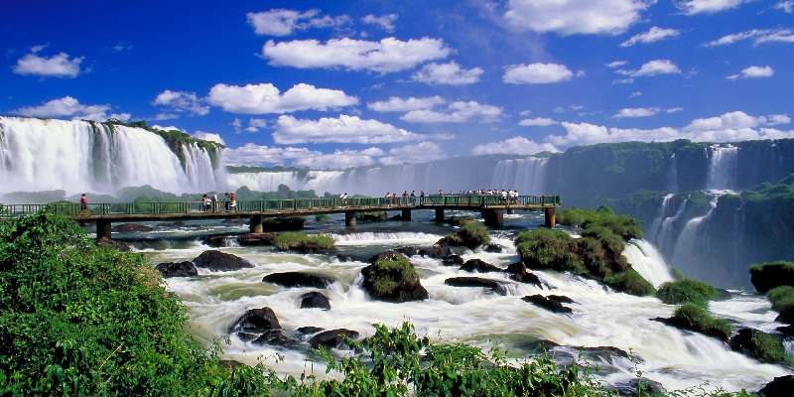
Национальный парк Игуасу

Slide 10
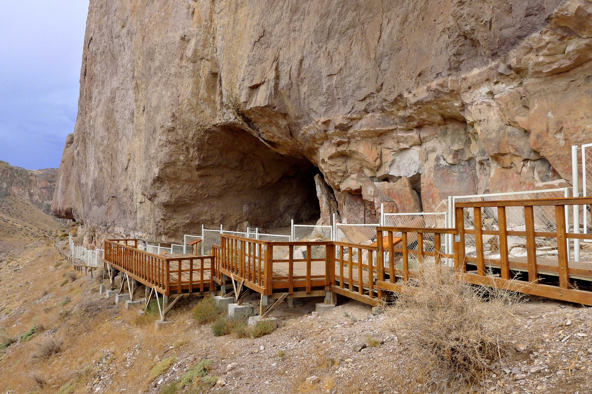
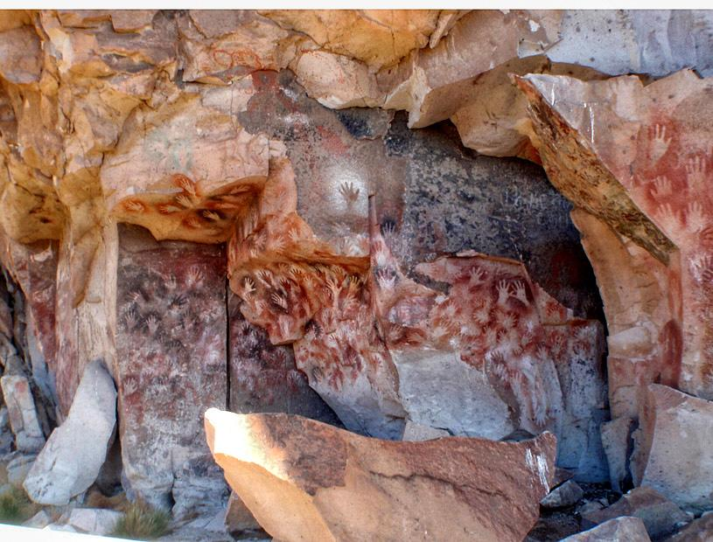
Пещера Куэва-де-лас-Манос

Slide 11
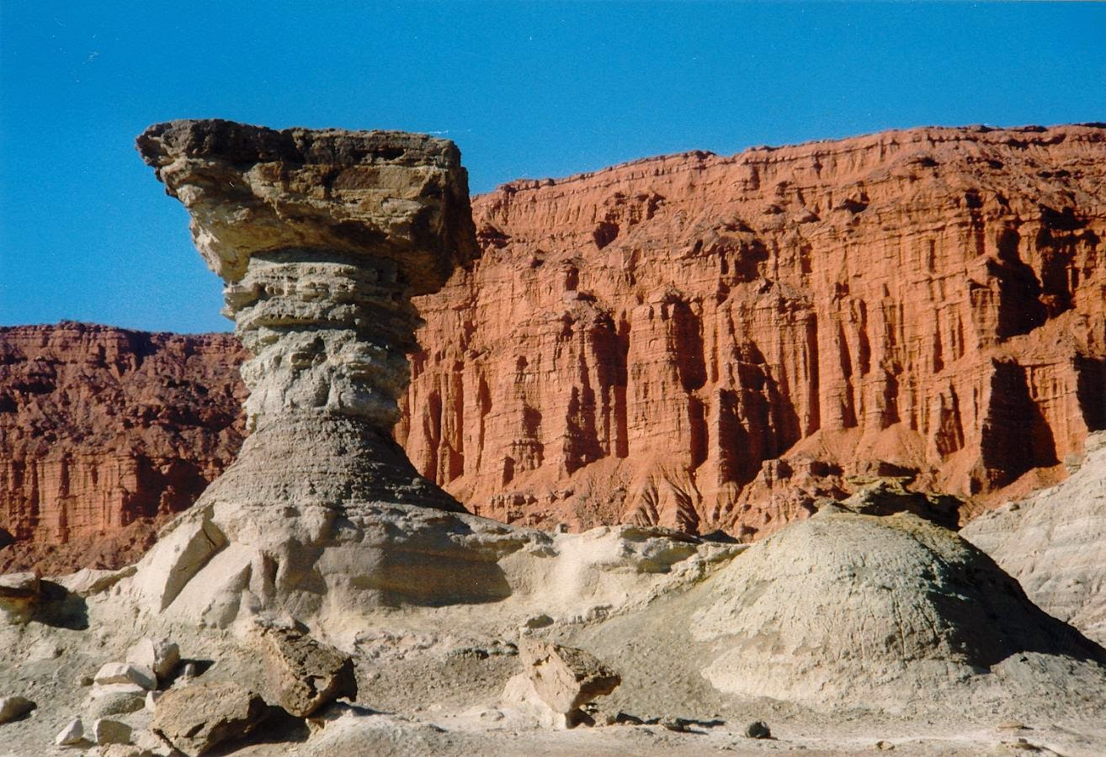
Исчигуаласто

Slide 12
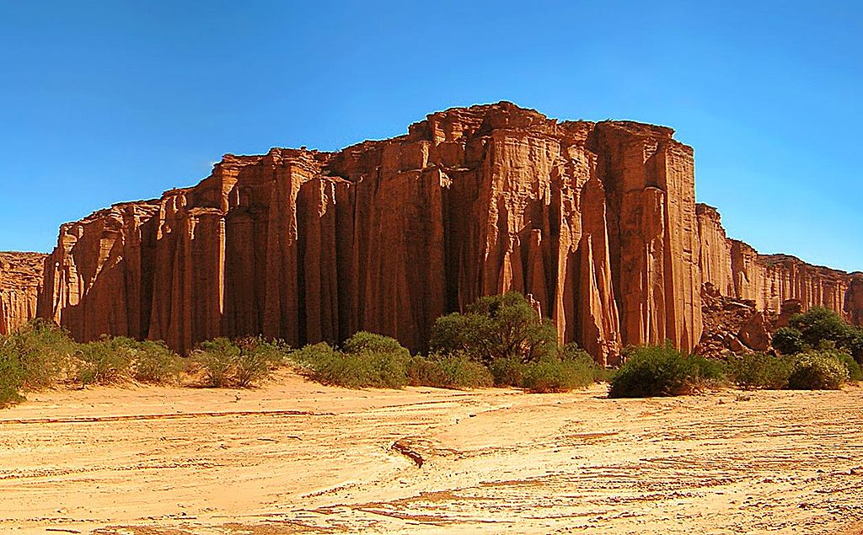
Талампайя

Slide 13
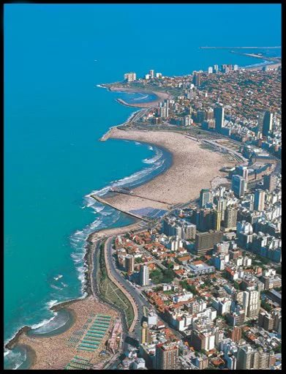
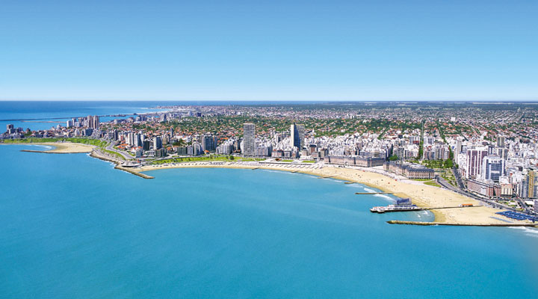
Курорт Мар-дель-Плата

Slide 14

Боливия

Slide 15
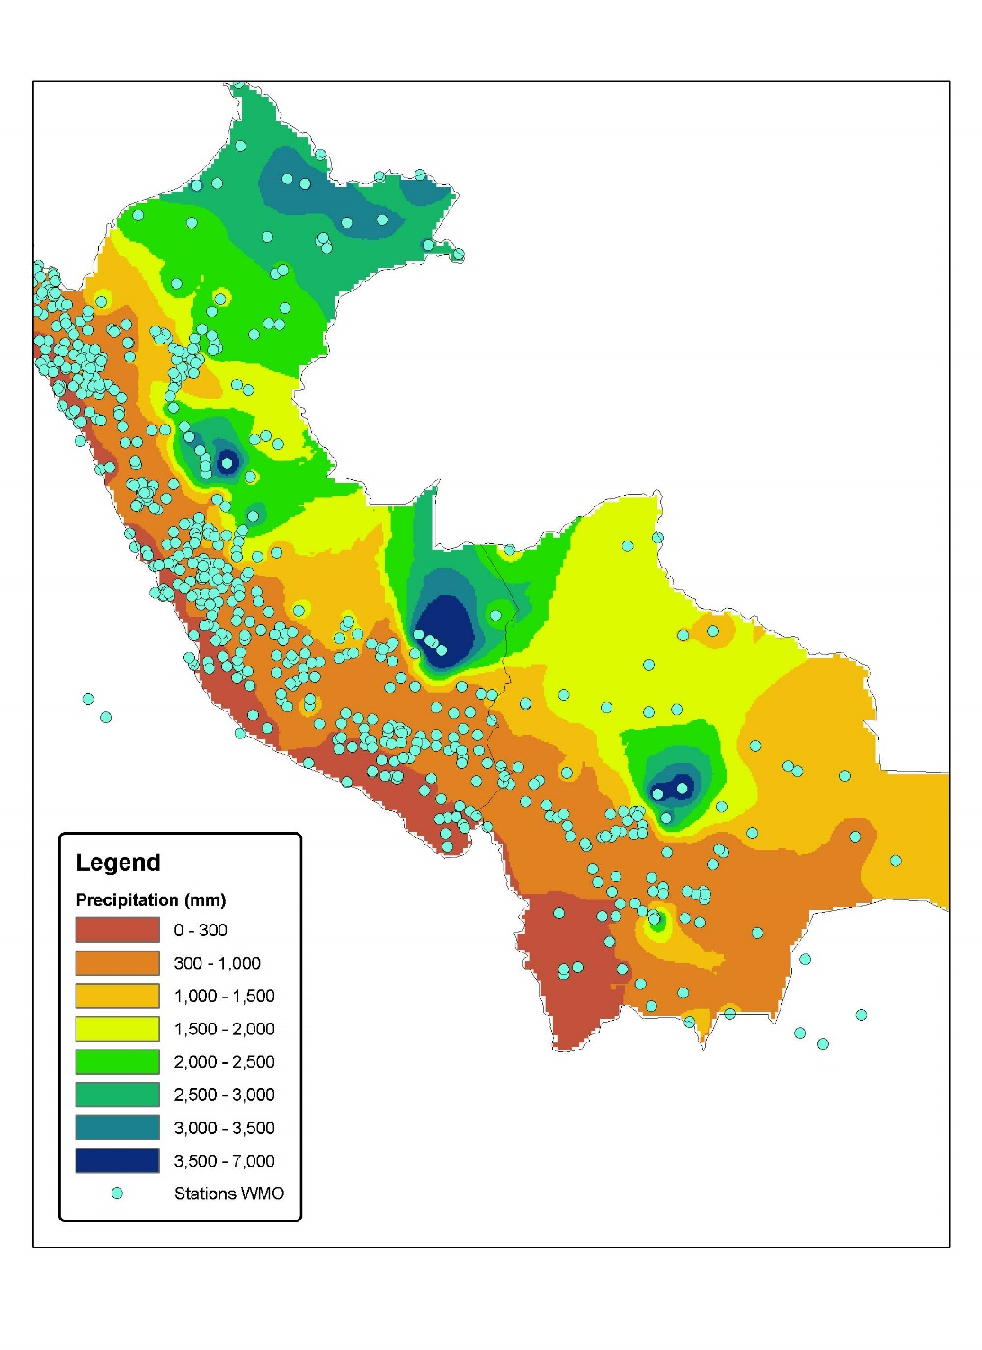
Климат Боливии

Slide 16
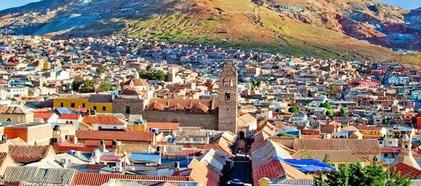
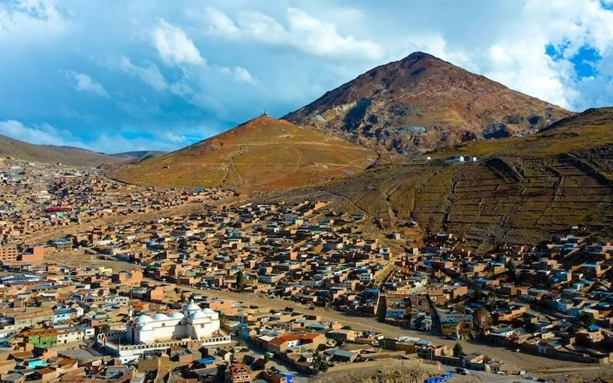
город Потоси

Slide 17
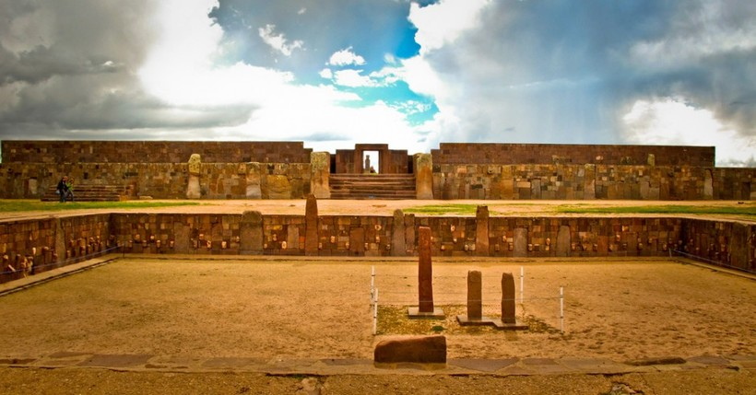
Археологический парк Тиауанако

Slide 18
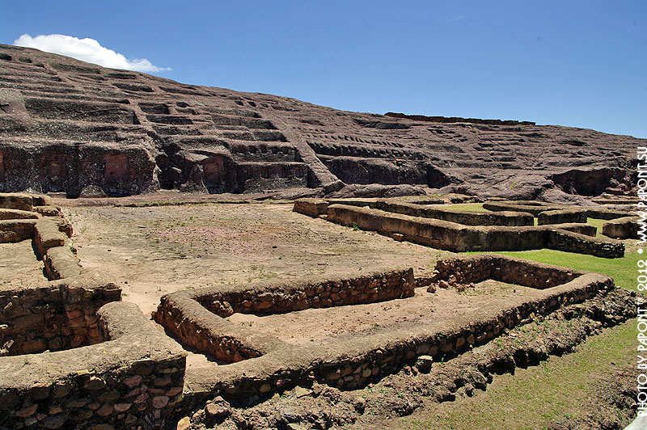
Археологический парк Эль-Фуэрте

Slide 19
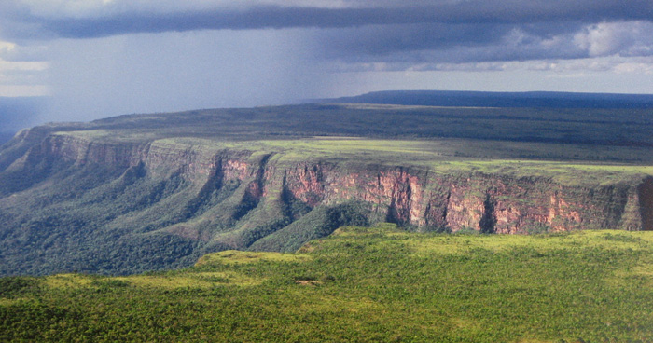
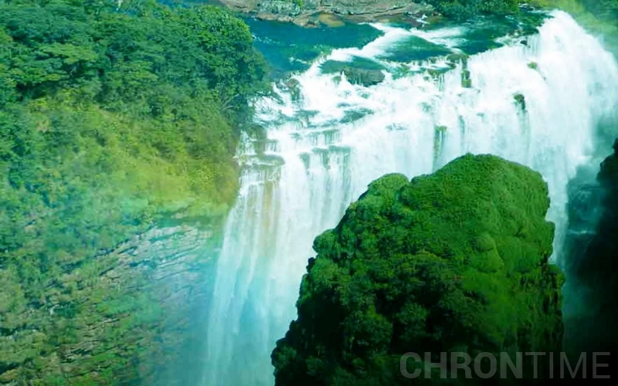
Национальный парк «Ноэль-Кемпфф-Меркадо»

Slide 20
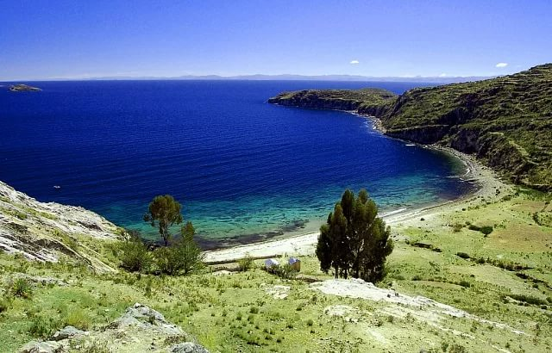
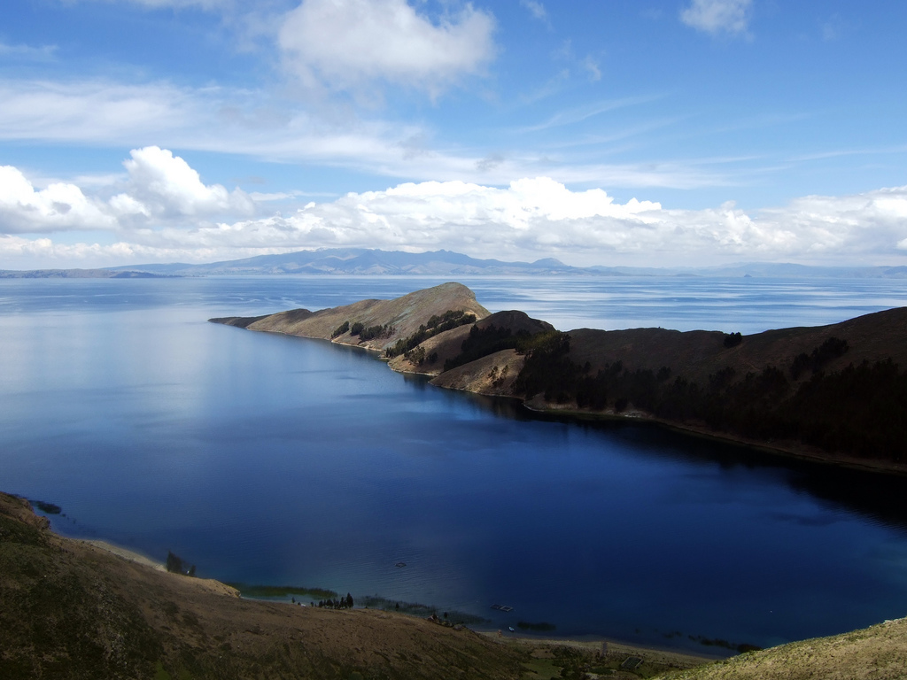
Озеро Титикака

Slide 21
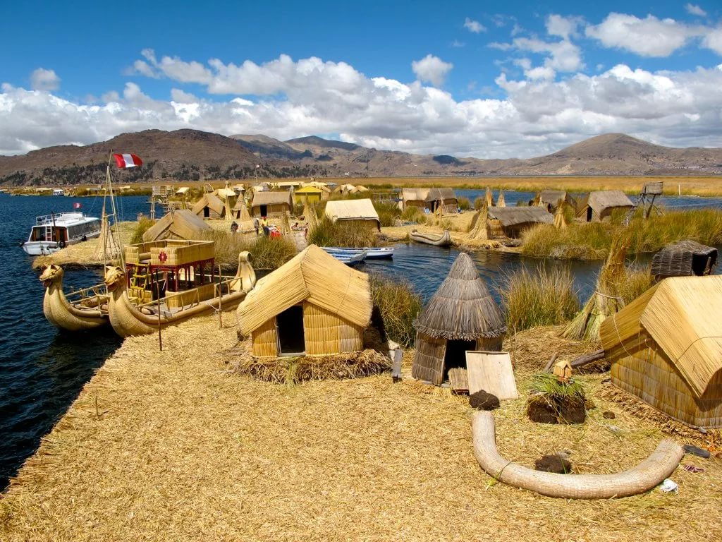
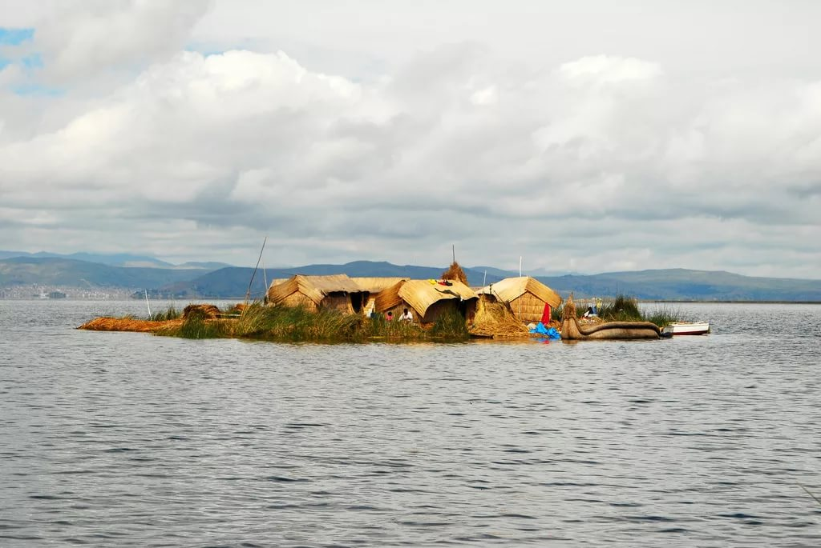
остров Урос

Slide 22
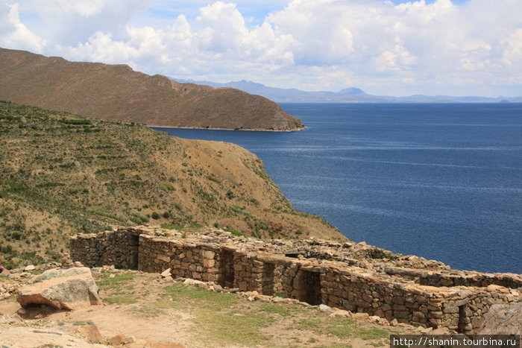
остров Инков

Slide 23
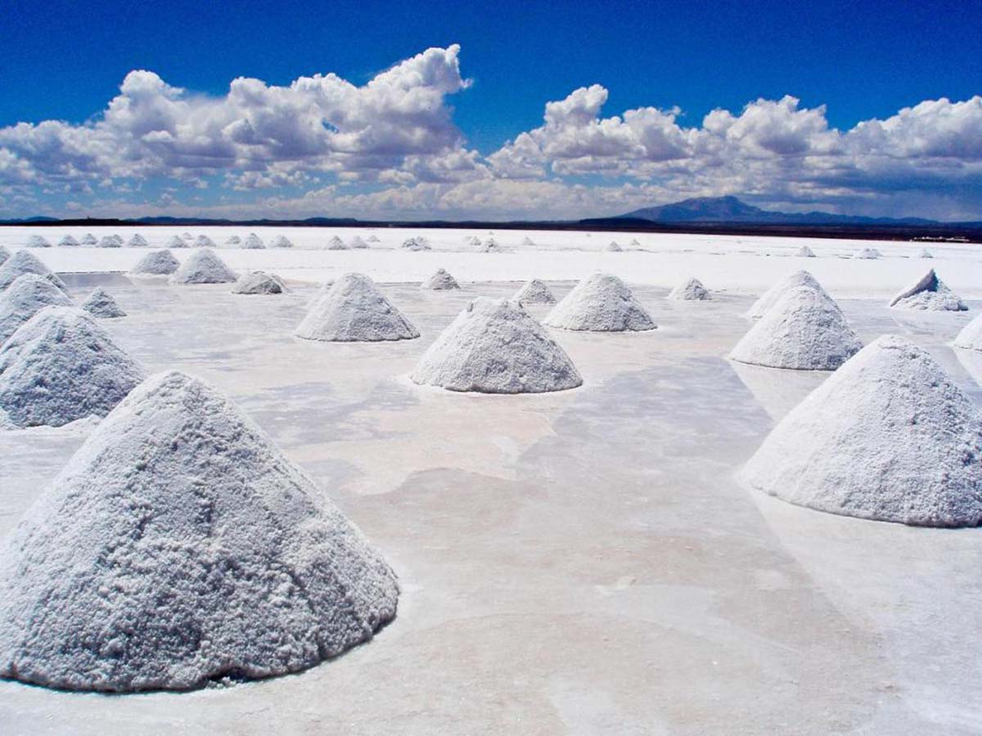
Соляная пустыня Уюни

Slide 24
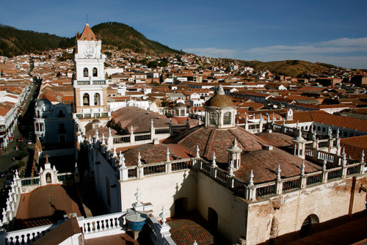
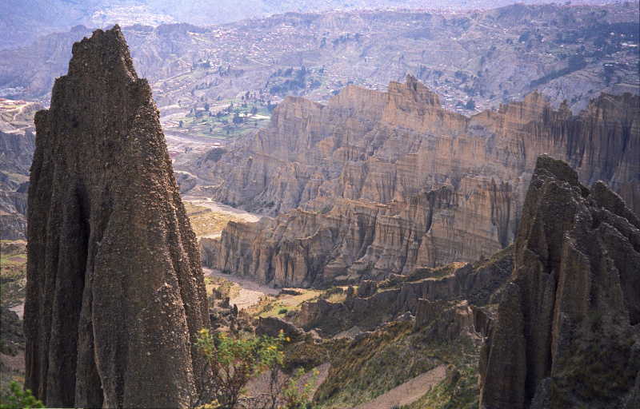
Ла-Пас
Сукре

Slide 25
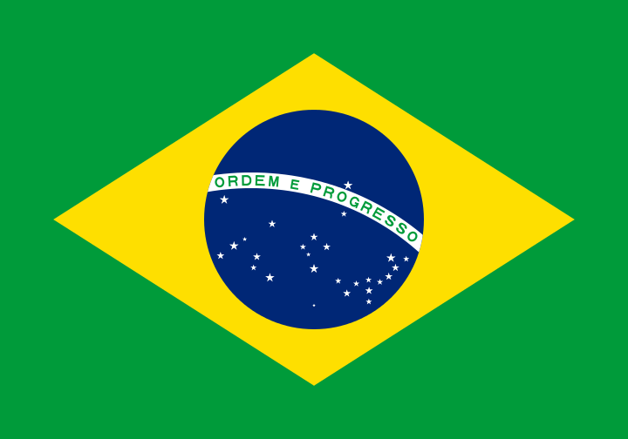
Бразилия

Slide 26
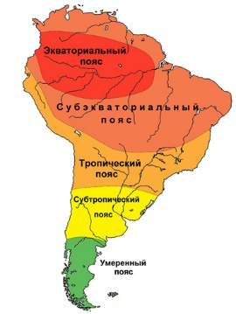
Климат Бразилии

Slide 27
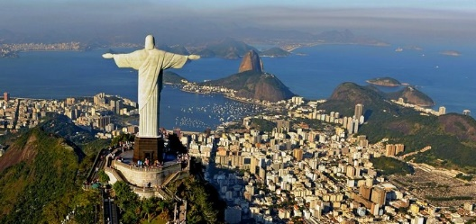
Рио-де-Жанейро

Slide 28
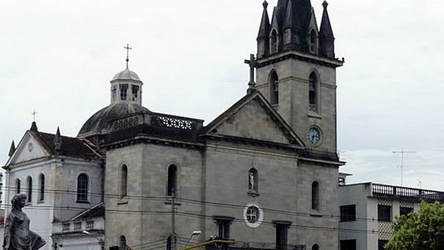
церковь Сан-Себастьян

Slide 29
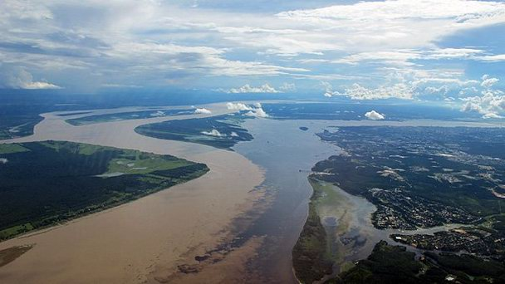
Слияние рек Солимоэс и Риу-Негру

Slide 30
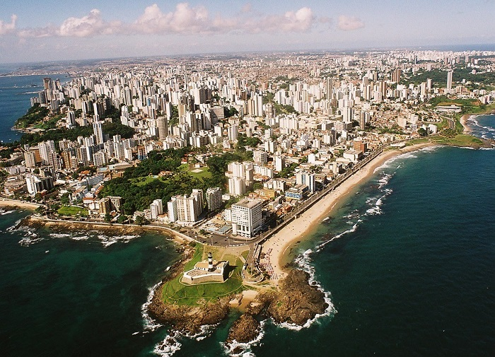
Город Сальвадор

Slide 31
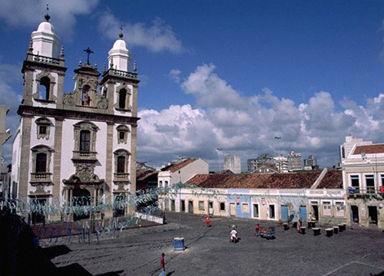
Исторический квартал Пелуринью

Slide 32
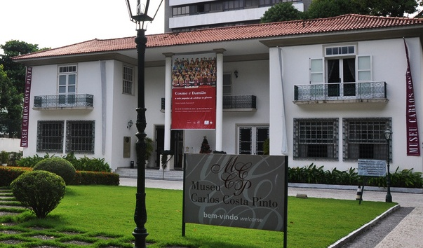
Музей Карлоса Коста-Пинто

Slide 33
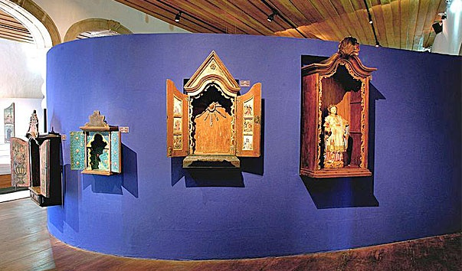
Музей Абеларду Родригеса

Slide 34
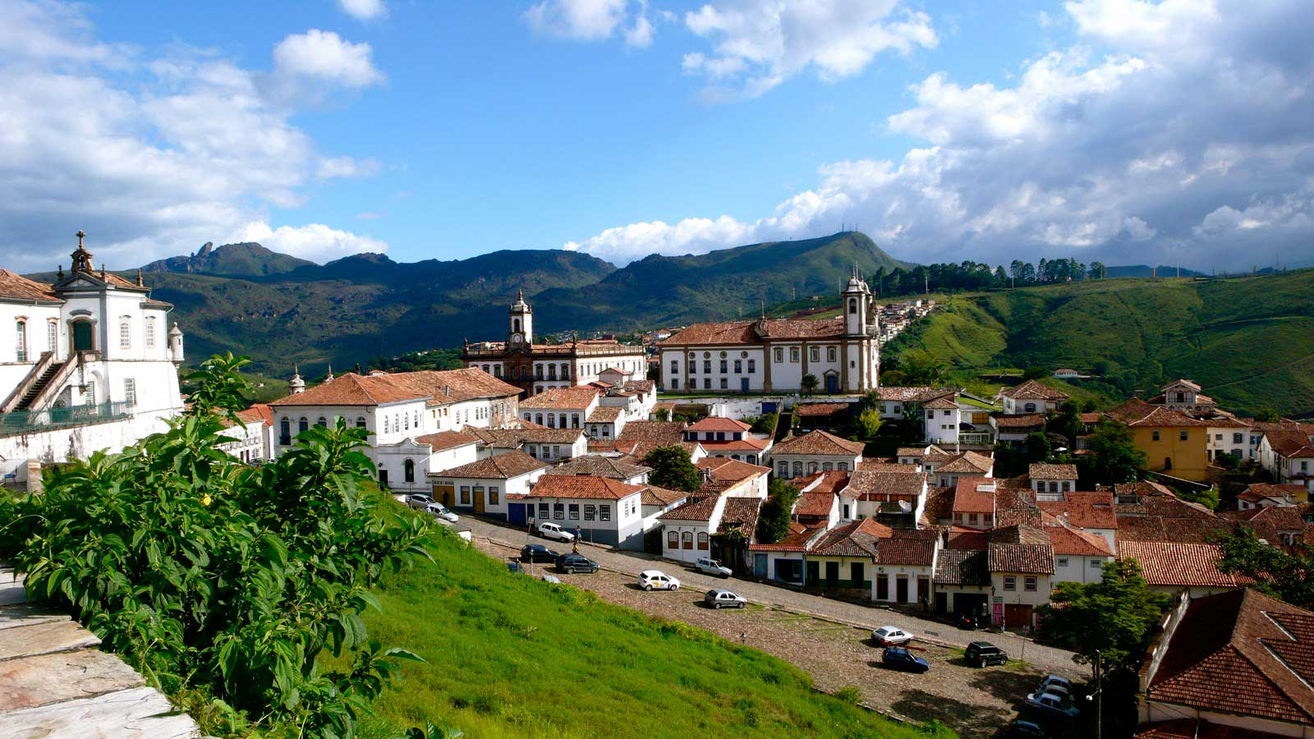
Город Олинда

Slide 35
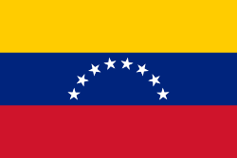
Венесуэла

Slide 36
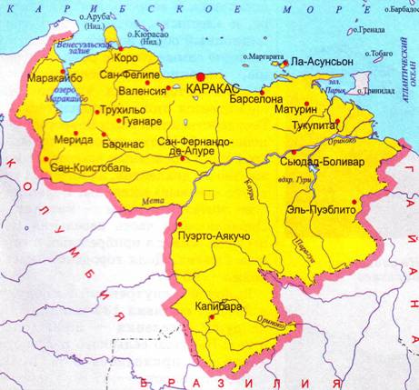
Климат Венесуэлы

Slide 37
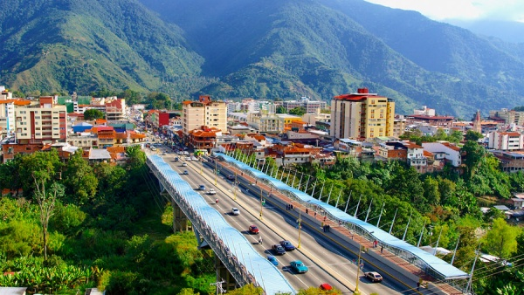
Город Мерида

Slide 38
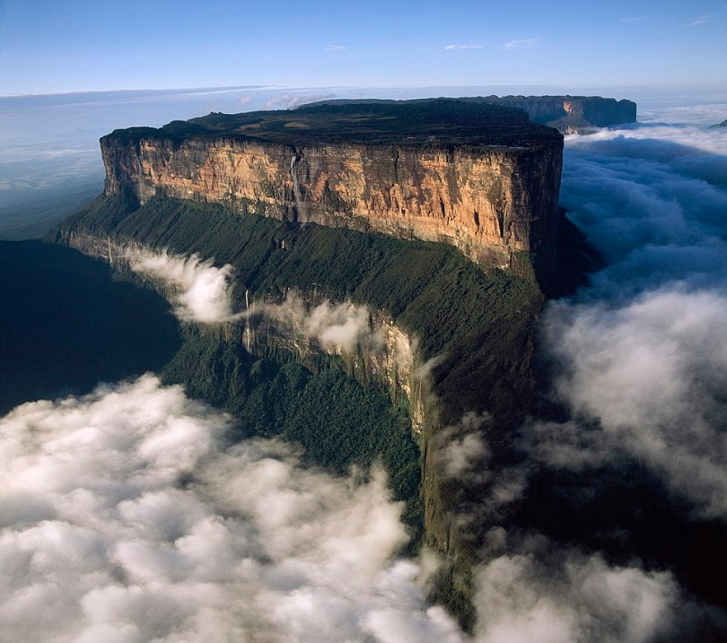
Плато Рораима

Slide 39
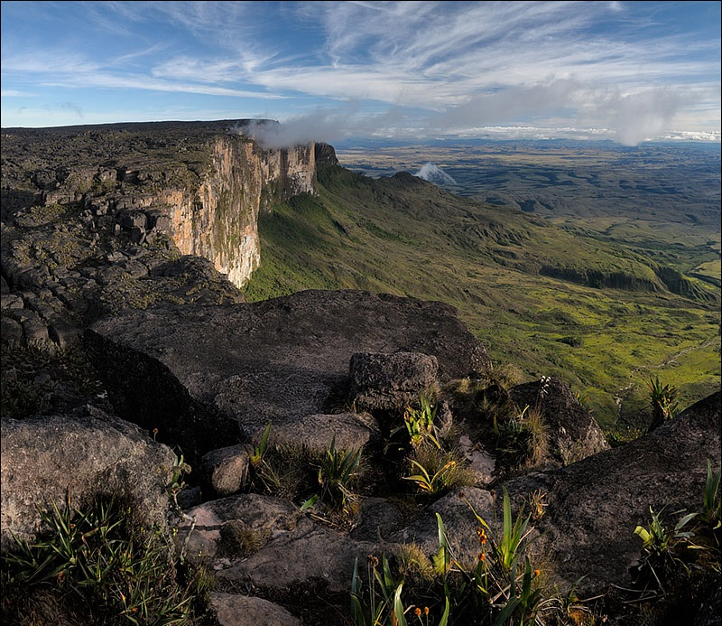
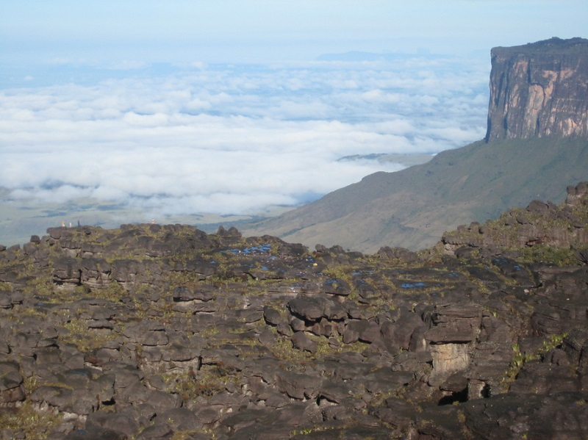

Slide 40
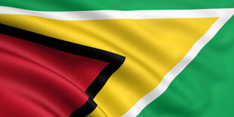
Гайана

Slide 41

Климат Гайаны

Slide 42


Водопад Кайетур

Slide 43


Англиканский собор Св. Георгия

Slide 44


Морская дамба Сиуолл

Slide 45

Храм Итуни в Нью-Амстердаме

Slide 46


Водопад Кукенан на реке Кукенаам

Slide 47

Парагвай

Slide 48


Кафедральный собор г. Асунсьон

Slide 49


Ботанический и Зоологический Сады Асунсьона

Slide 50


Национальный Пантеон Героев

Slide 51


Дворец Лопеса

Slide 52
Спасибо за внимание!

